Slide 1
Preciso montar um pc para o tão aguardado

Slide 2

Qual peça é compatível????
Onde testar?

Slide 3

Qual peça é compatível?
Onde testar?

Slide 4
Representantes:
Andry Marques P. da Silveira
Abner Augusto Monteiro
Isaac Souza Fernandes
João Paulo Oliveira Serra
Luiz Fernando Versiani de Melo Penna
Samuel Andrade Neto

Slide 5
Qual peça é compatível?
Onde testar?
Usuários poderá montar um pc totalmente compatível.
Verificar pcs pré montados
Compartilhar com a comunidade
Aprender a montar seu próprio pc

Slide 6
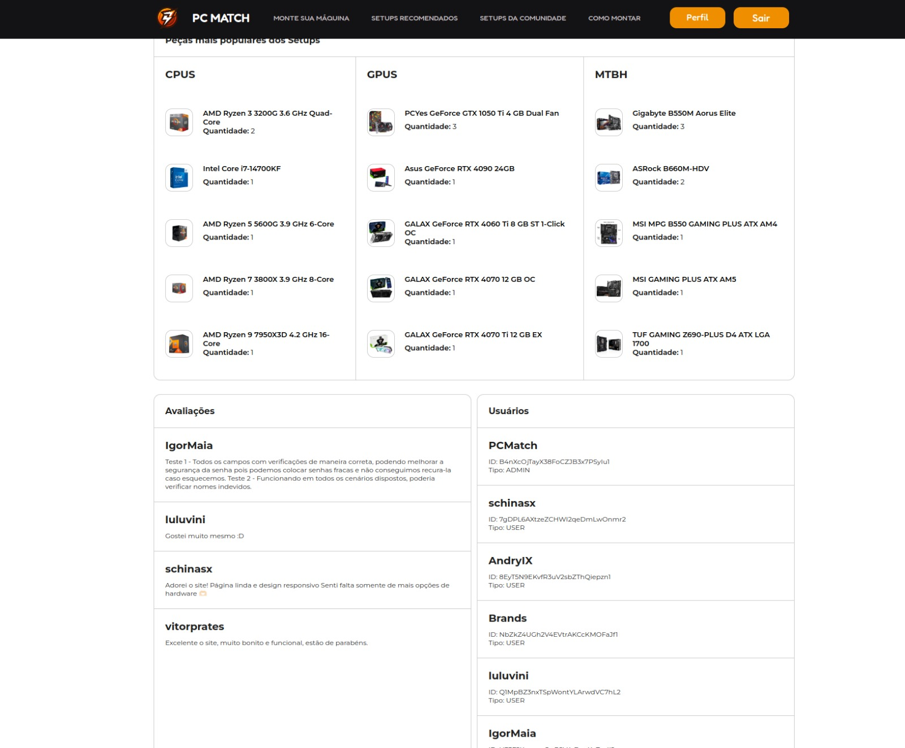
Métodos
Entrevistas com possíveis usuários
Definição de personas
Mapeamento de mercado
Definição de público-alvo

Slide 7
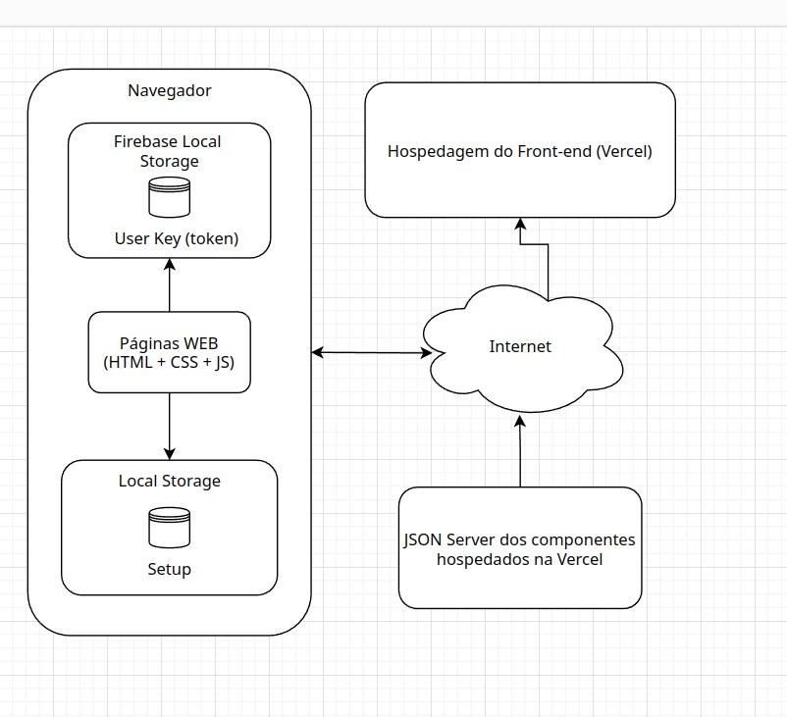
Metodologias
Desingn Thinking
Kanbam e Scrum
Testes pelos usuários por meio de uma beta

Slide 8
Arquitetura da solução

Slide 9
Passos seguintes
Aplicação de monetização.
Sistema de comentários para os setups compartilhados.
Produtos parceiros.
Filtro de escolha de peças.

Slide 10
Vamos para o site
https://pc-match.vercel.app/index.html

